Slide 1
Využitie slnečnej energie

Slide 2
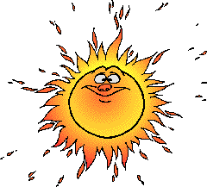

Slnečná energia
Je energia získaná zo Slnka.
Skladá sa z tepelnej a svetelnej energie.
Na Zem dopadá vo forme žiarenia.
Notes:
Slnečnú energiu získavame zo slnka. Skladá sa z tepelnej a svetelnej energie. Na Zem dopadá vo forme žiazenia

Slide 3
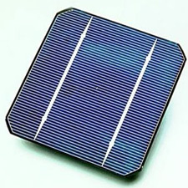
Solárne články
Premieňajú svetlo na elektrické napätie.
Využívajú fotovoltický efekt.
Notes:
Solárne články sú zariadenia, ktoré pomocou fotovoltického javu premieňajú svetlo na elektrické napätie. Najčastejšie sa vyrábajú z polovodivého Kremíka.

Slide 4
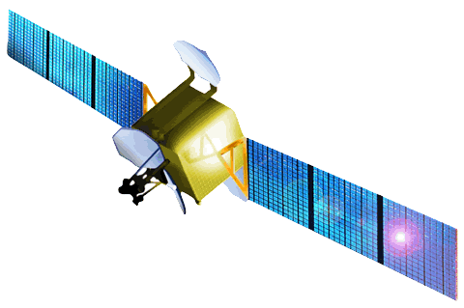
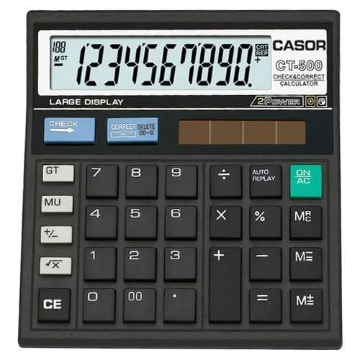
Notes:
Používajú sa v kalkulačkách a v satelitoch.

Slide 5
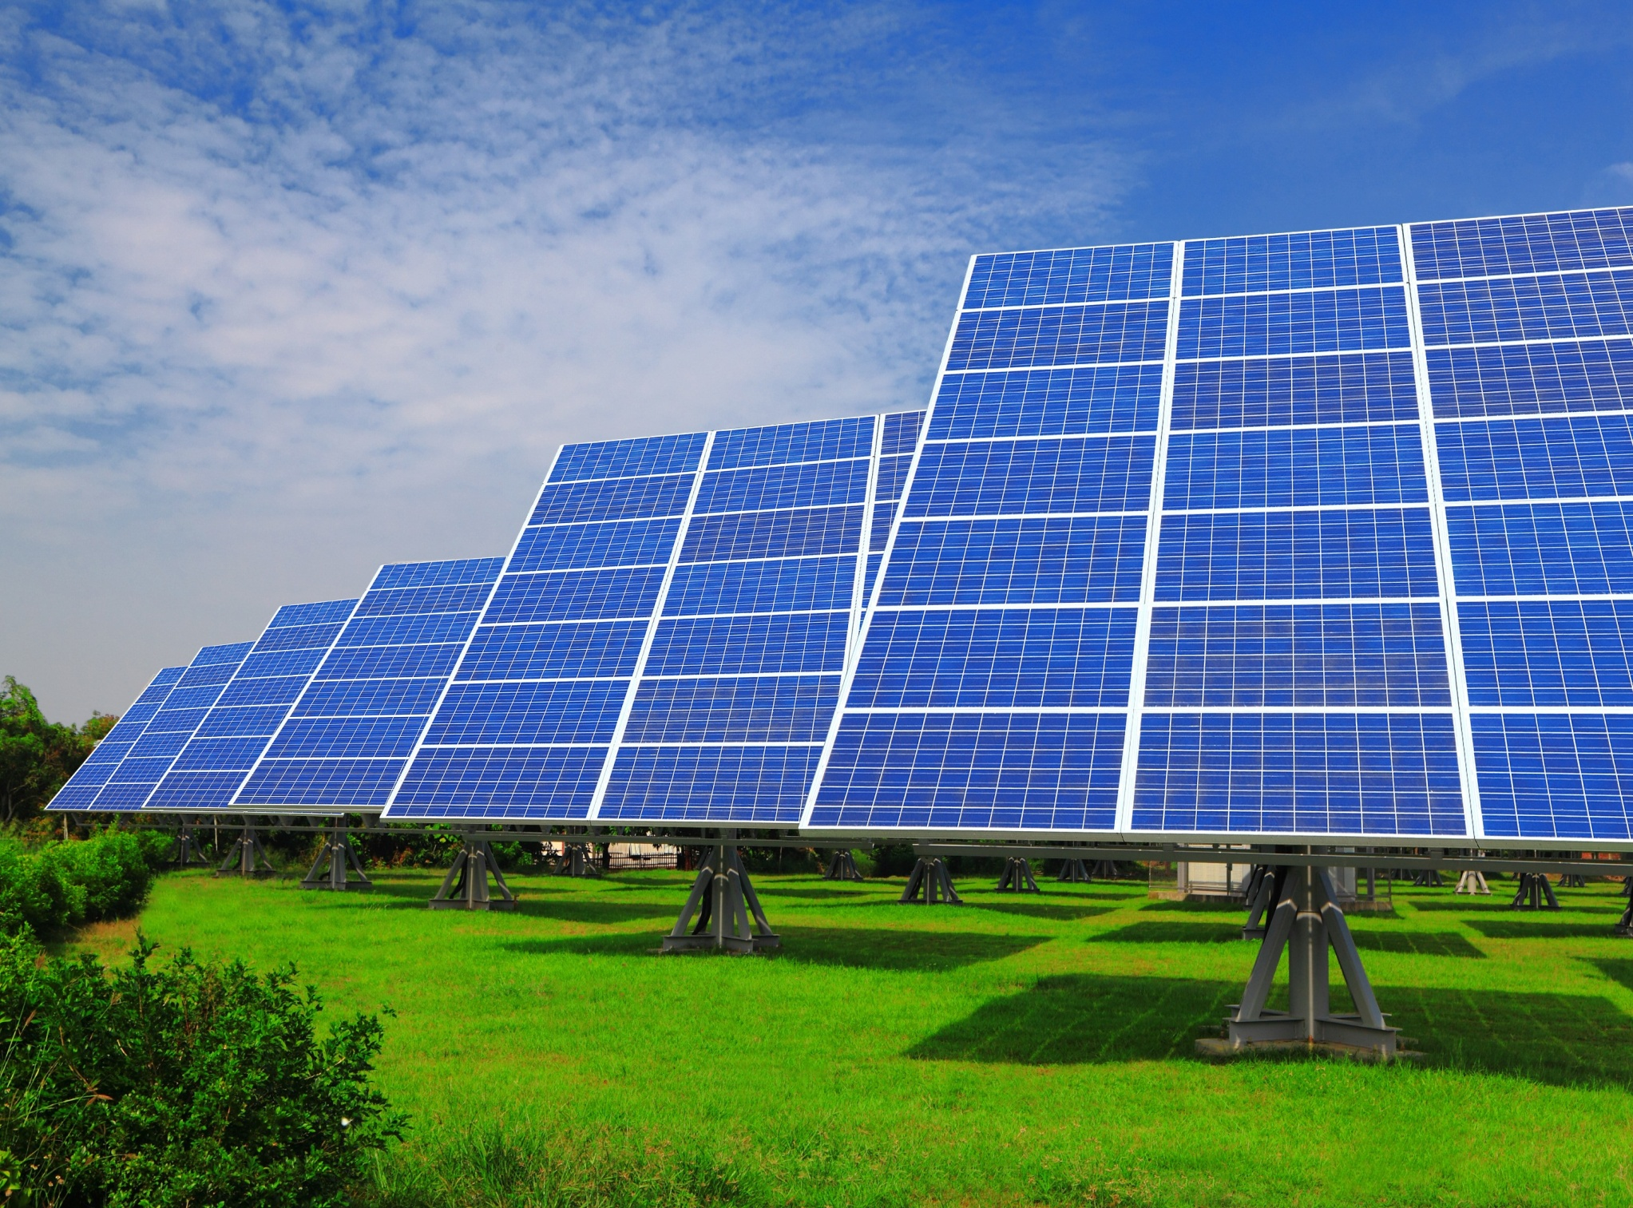
Notes:
Toto sú solárne panely, ktoré sú vlastne tisícky prepojených fotovoltických článkov.

Slide 6
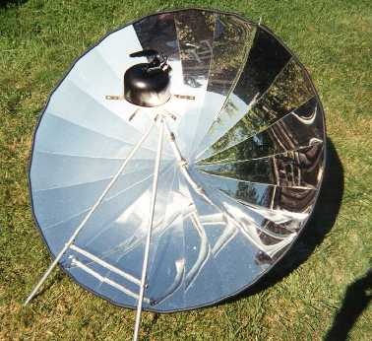
Solárne pece
Slnečné lúče sú v ňom sústredené na jeden bod, kde sa napríklad zohreje jedlo.
Notes:
V solárnych peciach sa pomocou zrkadiel sústredia slnečné lúče na jeden bod, kde sa vytvorí teplo.

Slide 7
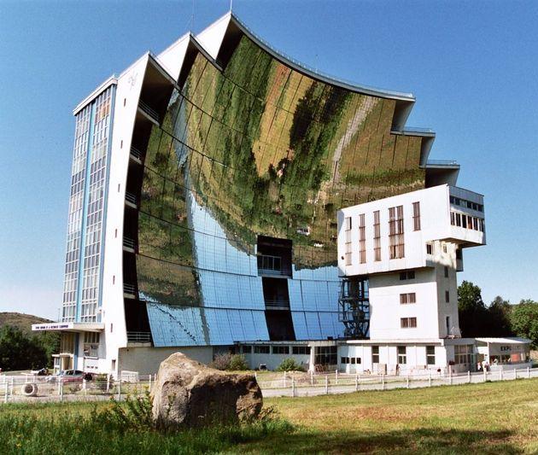
Notes:
Solárny varič sa používa v oblastiach , kde nie sú dostupné fosílne palivá, na zohrievanie jedla. Solárna pec je oveľa väčšia , a používa sa na rôzne účely. Môže sa v ňom aj taviť kov.

Slide 8
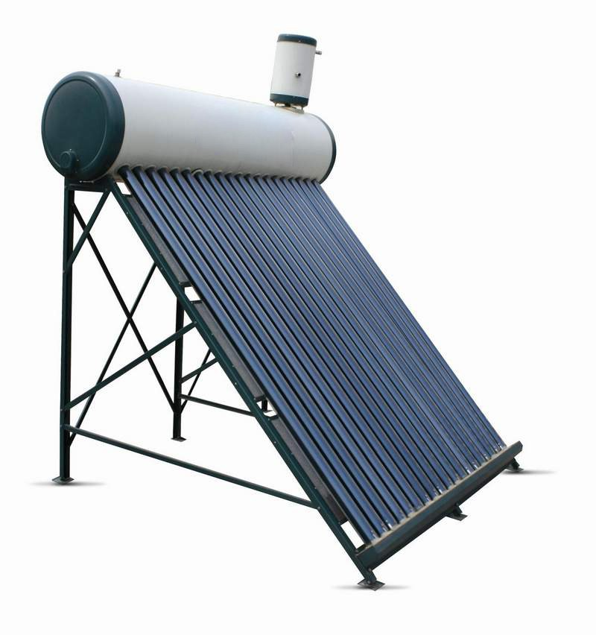
Ohrievanie vody
Slnko ohrieva vodu, pretekajúcu plochými zbernými panelmi
Panely sú zvyčajne na streche domu
Notes:
Solárna energia sa ďalej využíva na ohrievanie vody. Cez rúrky na paneloch prechádza voda, ktorú zohrieva slnečná energia. Tieto panely sú zvyčajne umiestnené na strechách domov.

Slide 9
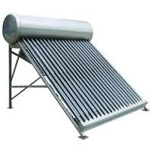

Notes:
Čerpadlo prečerpá vodu do solárneho panela. Tam sa zohreje a teplá voda tečie dole do zbernej nádoby, kde sa hromadí a je pripravená na použitie.

Slide 10
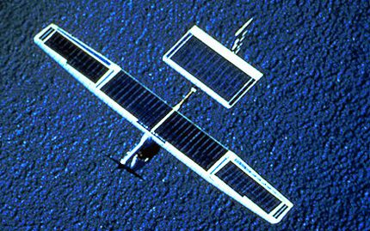
Solárne lietadlo
V roku 1981 preletelo lietadlo Solar Challenger kanál La Manche.
Notes:
Solárne lietadlo solar čelendžer preletelo v roku 1981 kanál la manš. Jeho zdrojom energie bolo slnko.

Slide 11
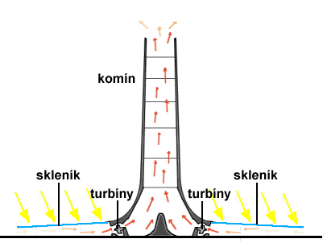

Prúdová veža
Notes:
Okolo základne komína je stavba podobná skleníku v ktorom sa zohrieva vzduch. Ten potom prúdi hore komínom a roztáča turbíny , ktoré generujú elektrickú energiu.

Slide 12
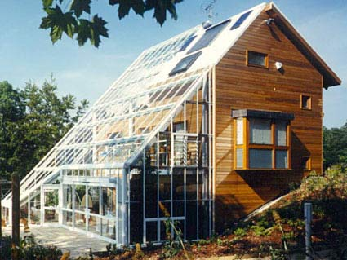
Passívne využite solárnej energie
Notes:
Dom je navrhnutý tak , že na južnej strane má veľké okná cez ktoré počas dňa svieti slnko a dom sa zohrieva.

Slide 13
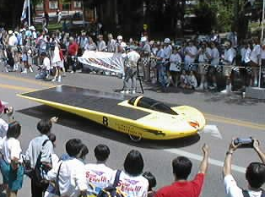
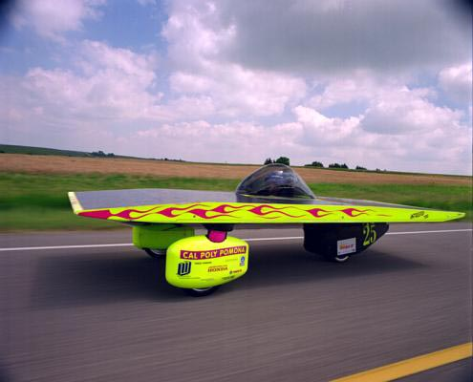
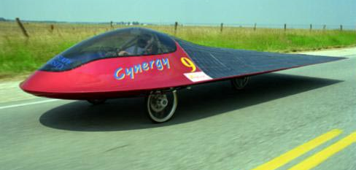
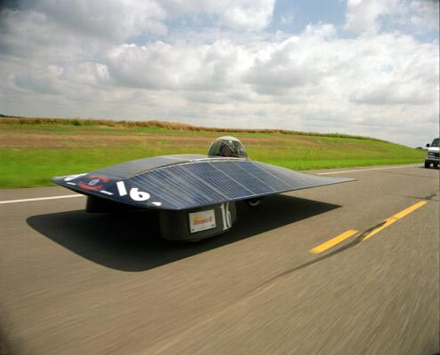
Solárne auto
Notes:
Na povrchu solárneho auta sú umiestnenéí solárne panely . Tie vytvárajú elektrickú energiu, ktorá poháňa motor.

Slide 14
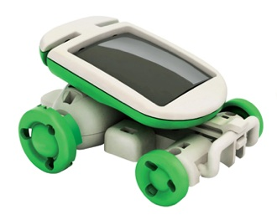
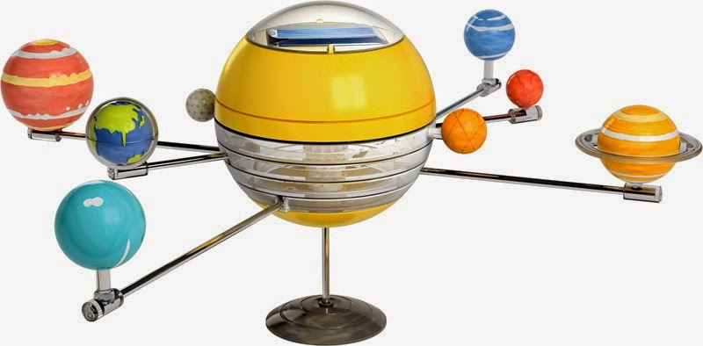
Solárne hračky
Notes:
Toto sú hračky ktoré fungujú na solárnu energiu. Na každej sú fotovoltické články, ktoré vytvárajú elektrickú energiu. Vďaka tomu funújú.

Slide 15

Vedeli ste?
Množstvo slnečného žiarenia dopadajúce na Zem za rok je až 10 tisíc krát väčšie ako celosvetová spotreba energie.

Slide 16
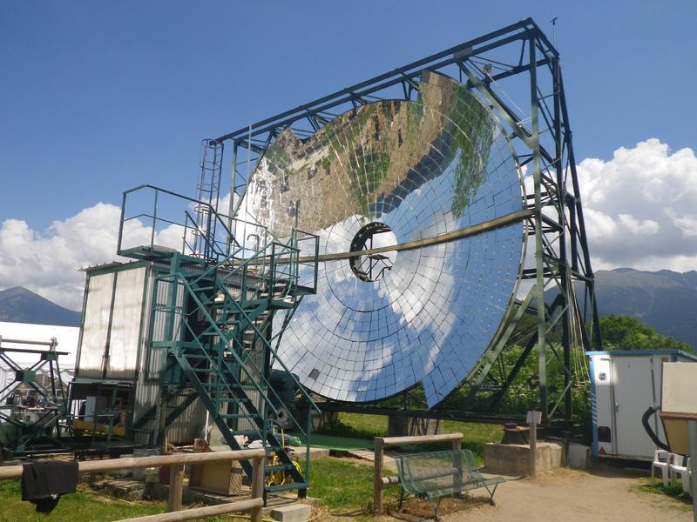
Vedeli ste?
Solárna pec v Mont Louis je schopné rozohriať ohnisko na 3000 stupňov Celzia.

Slide 17
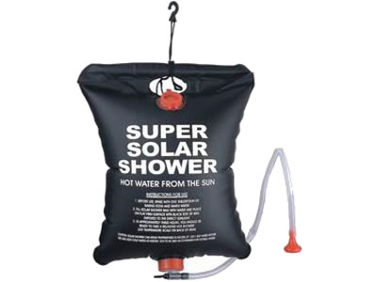
Vedeli ste?
Čierna farba odráža iba malé množstvo slnečného žiarenia. Väčšiu časť pohlcuje a preto priťahuje teplo zo všetkých farieb najviac.

Slide 18
Ďakujem za pozornosť

